Slide 1
絶対だよ！
助動詞 must「～しなければならない」

Slide 2
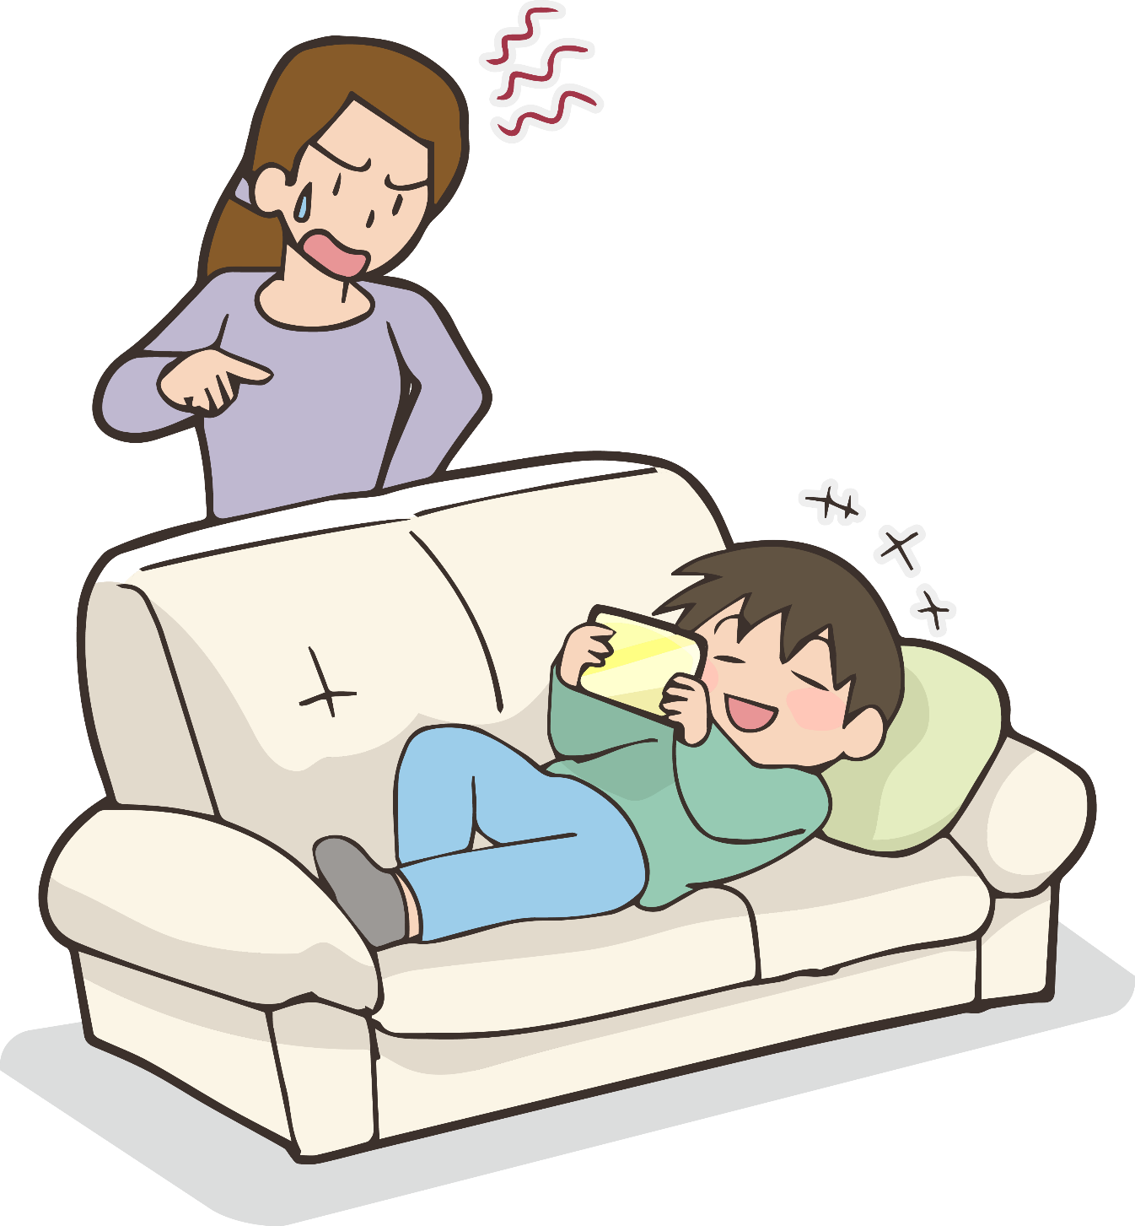
You must do your homework.
He must do his homework.

Slide 3
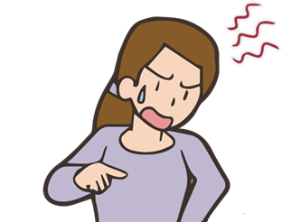

助動詞－must ～しなければならない
You must do your homework.
He must do his homework.
Point
① mustは助動詞で「～しなければならない」という意味を付け
加えます。
②話をする人が、「絶対だ」と思っているときに使います。
→「～することが絶対だ」→「～しなければならない」
③「must ＋ 動詞の原形」の形で使います。
→まだしていないこと、これからすることのときには、「動詞の原形」を使います。
④「絶対だ」というところから、絶対に～した方がいいという
意味になるときがあります。
Notes:
→まだしていないこと、これからすることのときには、「動詞の原形」を使います。
この部分については、正確には
話者が確定できていないこと（未確定のこと）→まだしていないこと、これからすることのときは、「動詞の原形」を使います。
ですが、わかりやすく、このようにしてあります。

Slide 4
What would you say
in these situations?

Slide 5
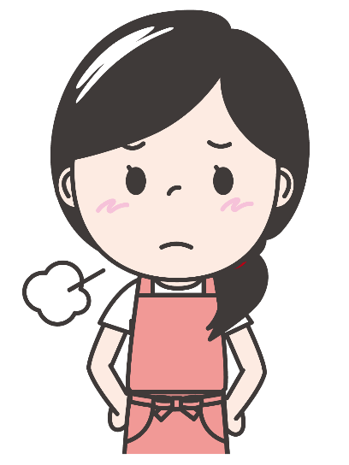
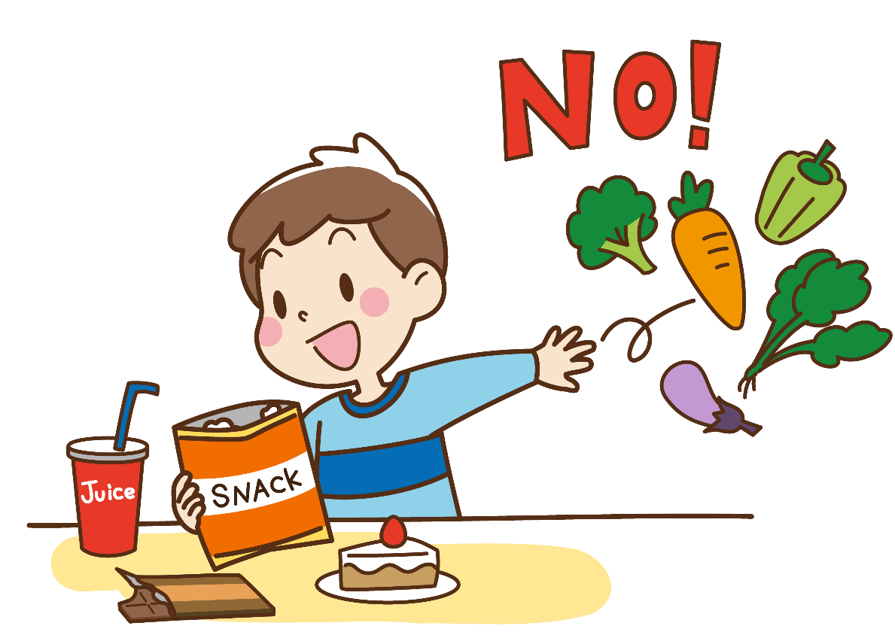
For example
You must eat vegetables.
I don’t like vegetables.

Slide 6
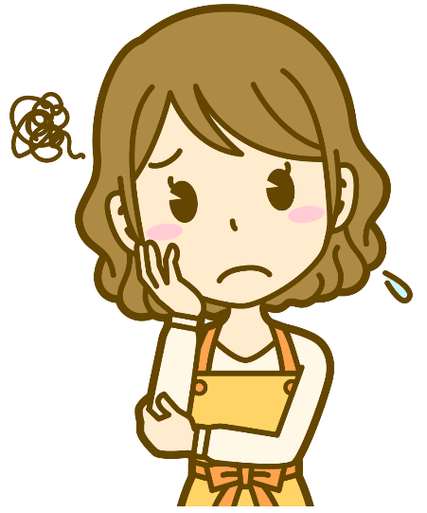
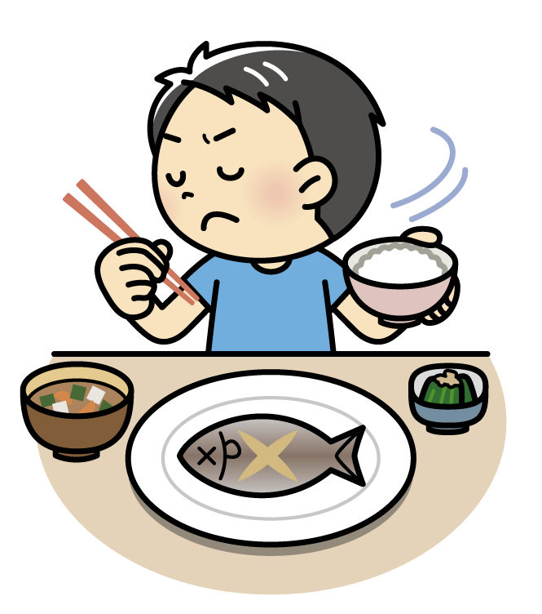
I don’t like fish.

Slide 7
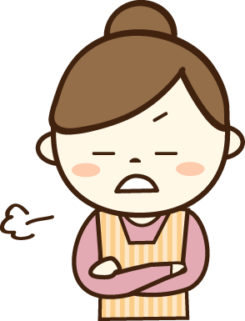
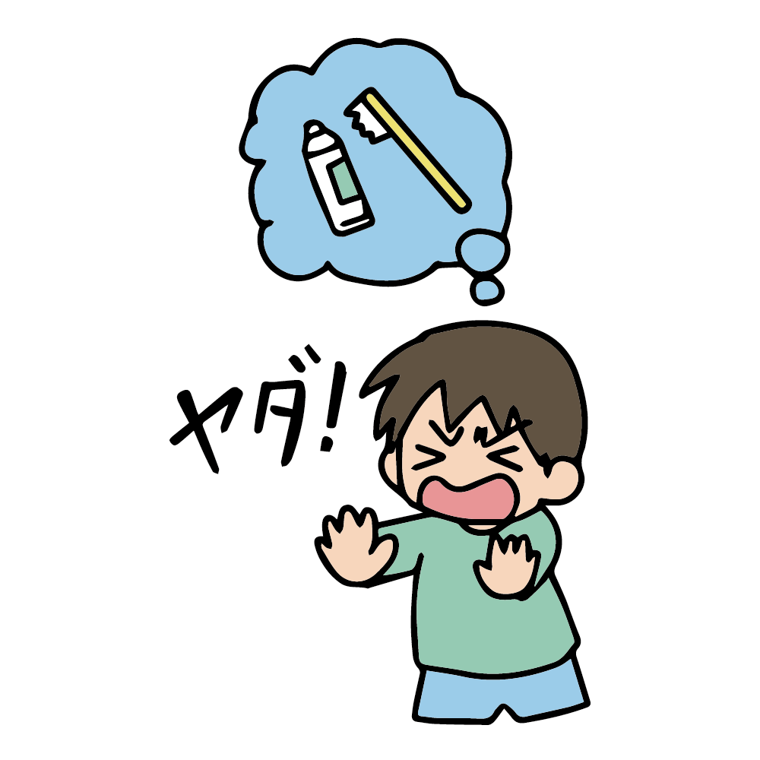
I don’t like brushing my teeth.

Slide 8

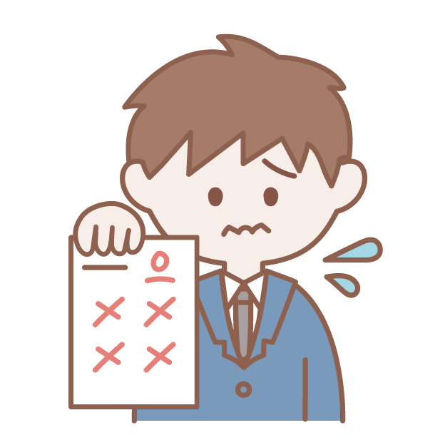
I got bad marks
in English.

Slide 9


Slide 10
Thinking time

Slide 11
For example
助動詞 must「～しなければならない」

Slide 12
must
You ( must ) eat fish.
I don’t like fish.

Slide 13
must
You ( must ) ( brush ) your teeth.
brush
I don’t like brushing my teeth.

Slide 14
must
study
You ( must ) ( study)
( English ) hard.
English
I got bad marks
in English.

Slide 15
buy
You ( must )( buy ) this smartphone.
must

Slide 16
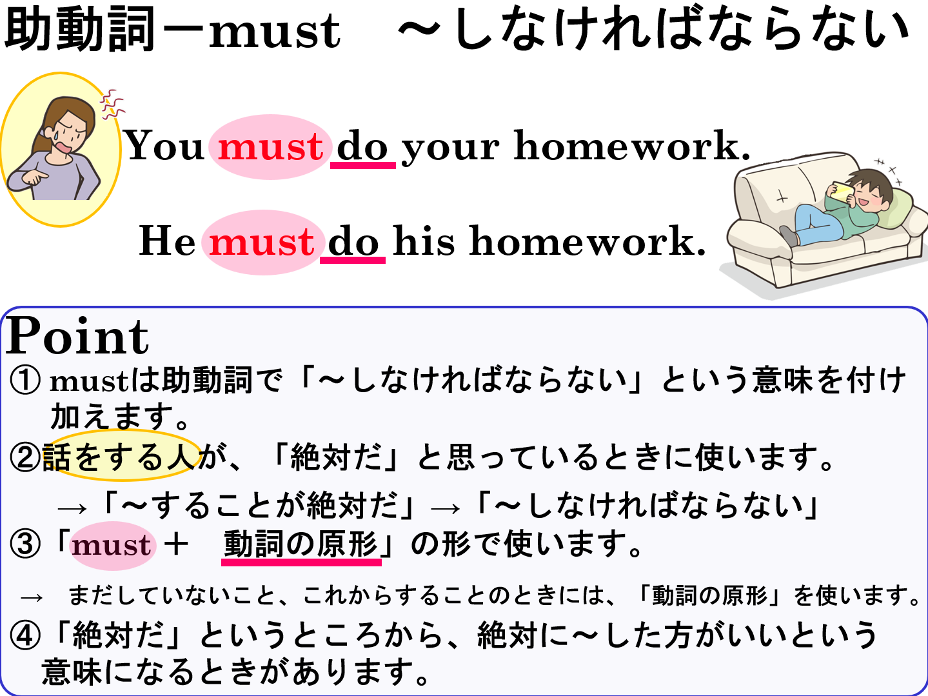

Slide 17
絶対だよ！
助動詞 must「～しなければならない」

Slide 18
絶対だよ！
助動詞 must+not 「～してはいけない」

Slide 19
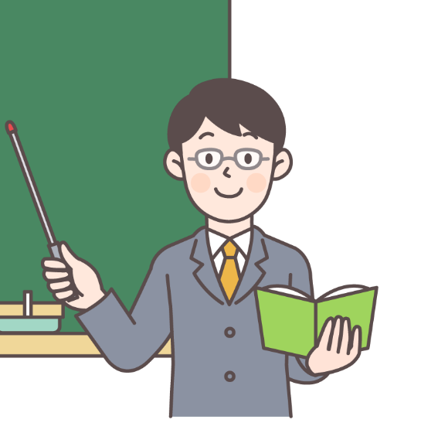
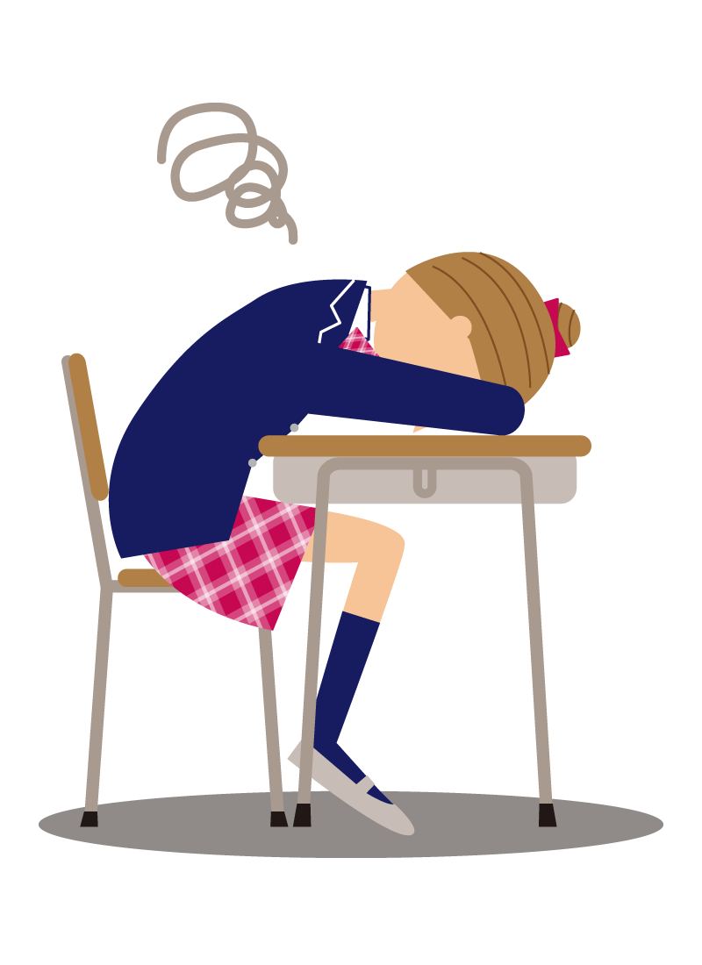
You must not sleep in class.
I am sleepy.
A student sleeps in class.

Slide 20


助動詞－must not ～してはならない
×
You must not sleep in class.
You mustn’t sleep in class.
Point
①「must + not + 動詞の原形」で「～してはならない」という
禁止の表現になります。
② 「must + not」の短縮形は「mustn’t」になります。
③「must と not ＋動詞の原形」と考えましょう。
「絶対～」と not は後ろを否定→「動詞の原形しない」
→「絶対～しない」→「～してはならない」となります。

Slide 21
What would you say
in these situations?

Slide 22
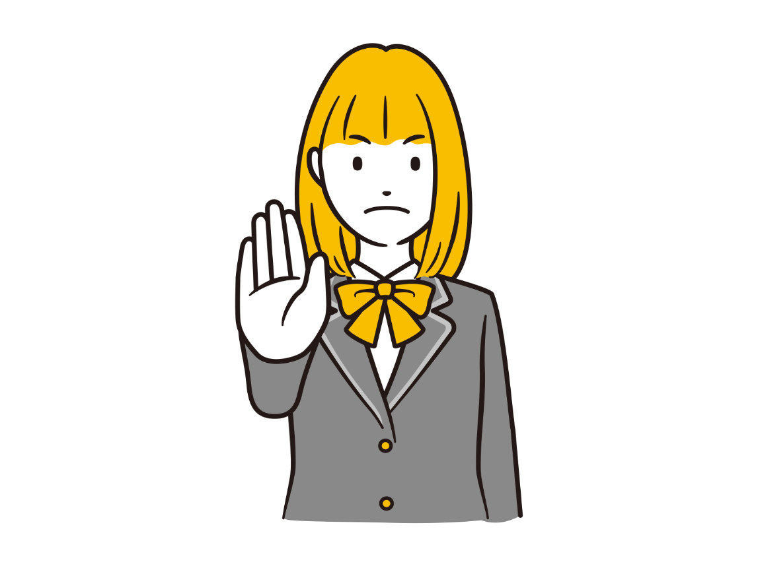

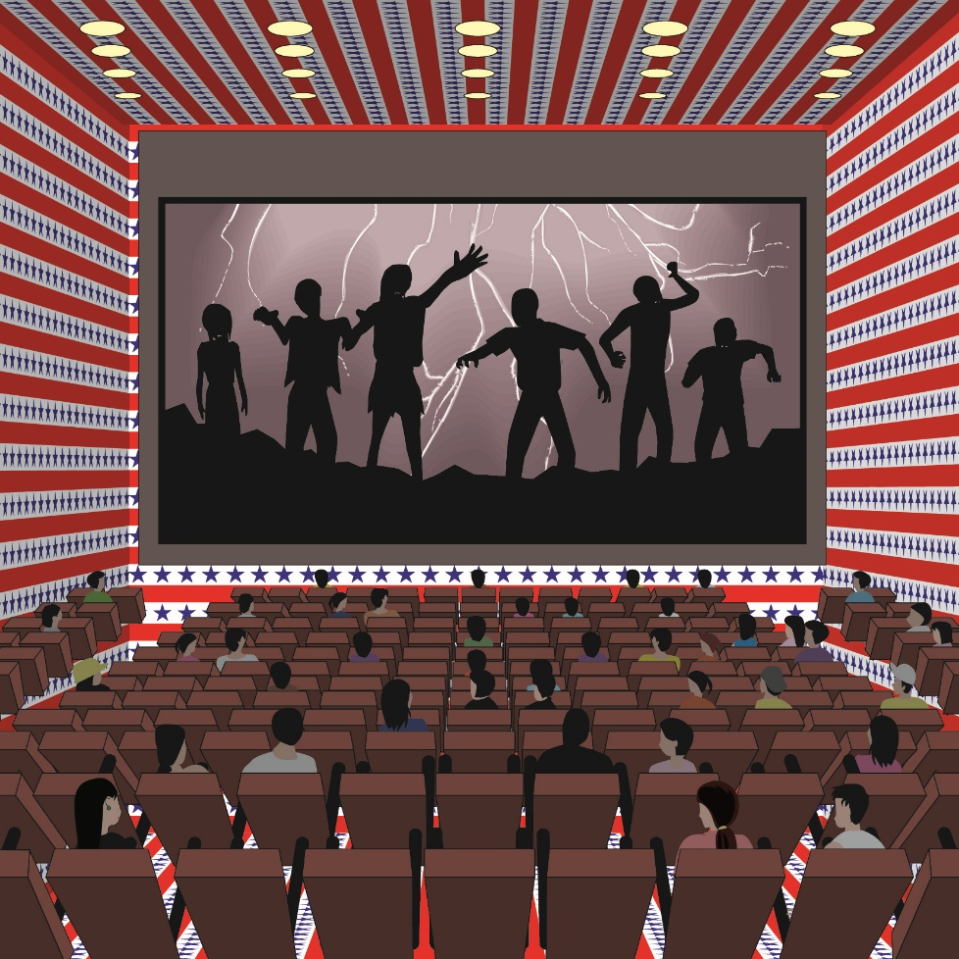
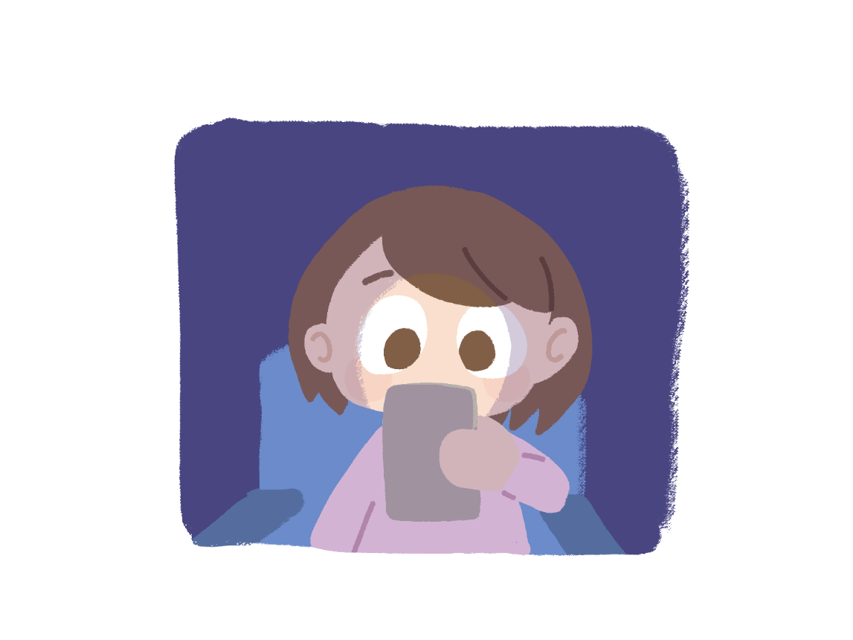

Slide 23

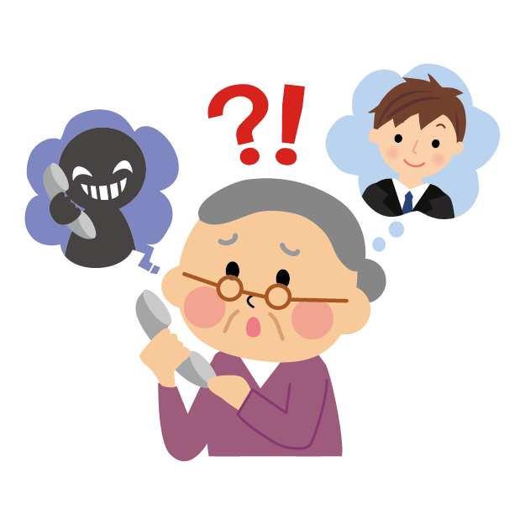
×
answer the phone
You

Slide 24
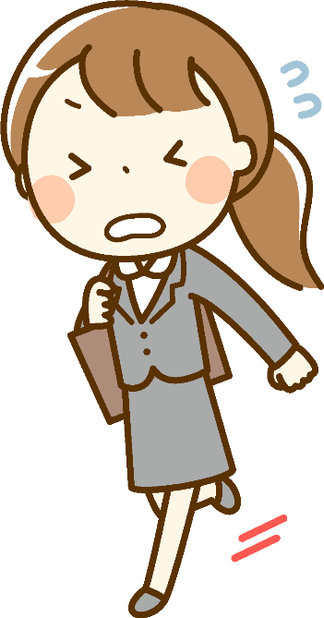
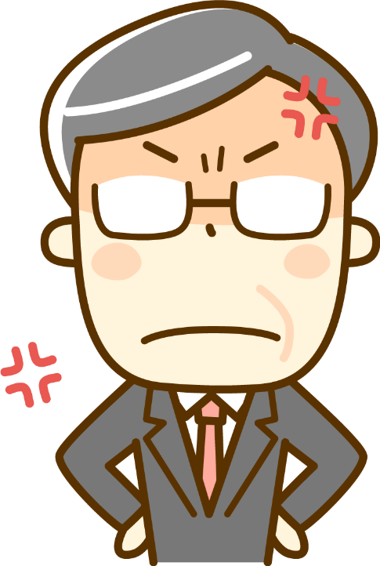
I’m late!
You

Slide 25
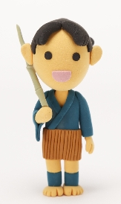
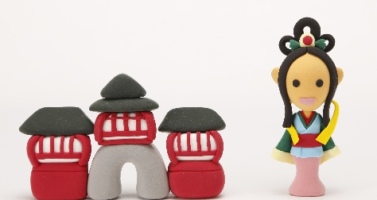
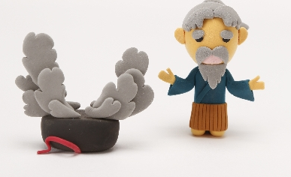
You
But he opens it.

Slide 26
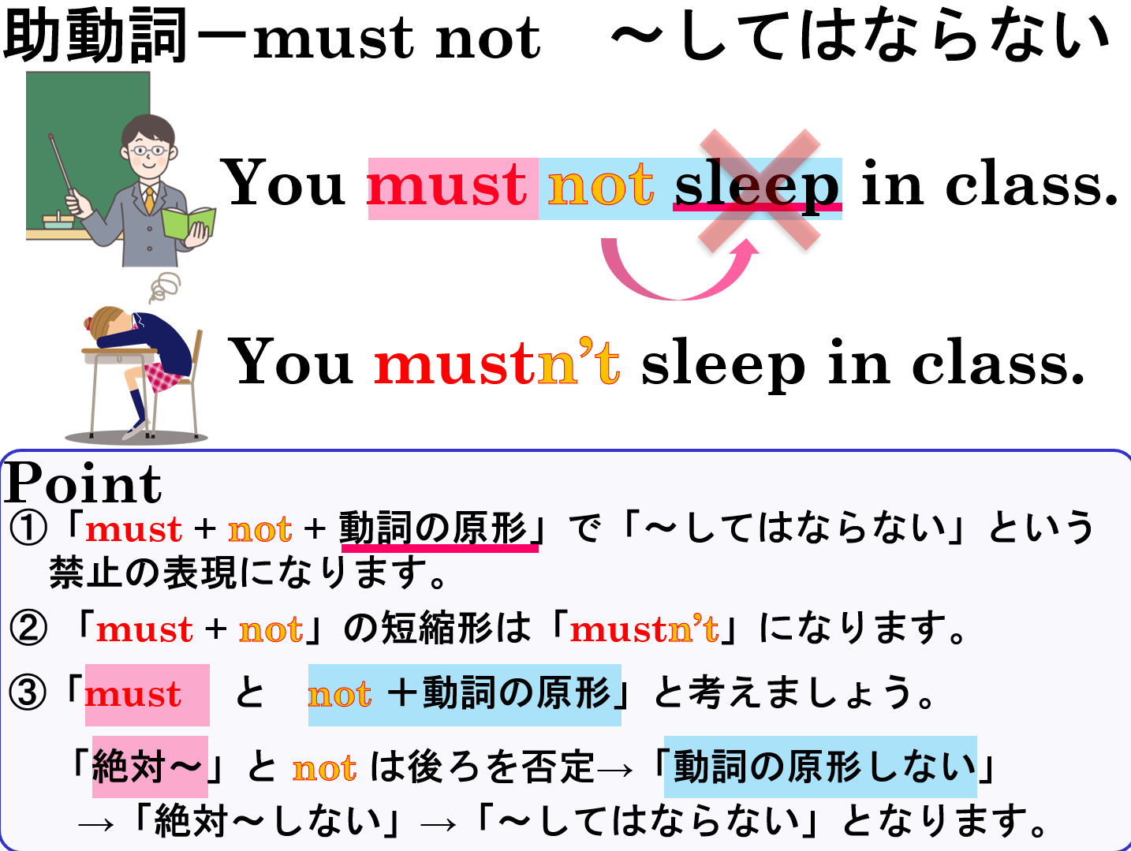

Slide 27
You ( must )( not )( use )
your smartphone.
must
not
use

Slide 28
×
answer the phone
You ( have )( not )( answer )
( the )( phone ).
must
not
answer
the
phone

Slide 29
I’m late!
must
not
be
You ( must )( not )( be )( late ).
late

Slide 30
You ( must )( not )( open ) this box.
must
not
open
But he opens it.

Slide 32
絶対だよ！
助動詞 must+not 「～してはいけない」

